Slide 1
КОНТРОЛЬНОЕ СПИСЫВАНИЕ
Работа с текстом
2 класс
Белеенко Е.И.

Slide 2
загадка

Slide 3
1
4
Закинул рыболов в речку удочку. Окунь рыба красивая. Дёрнул рыбак удочку и вытащил окуня. На боках тёмные полосы. Окунь любит на мелких рыбок охотиться. Никакой рыбёшке спуску не даёт! Вдруг поплавок на воде запрыгал и утонул. Плавники у него красные, а спина тёмно-зелёная.
3
6
7
2
8
5

Slide 5
Самостоятельное списывание
1
4
Закинул рыболов в речку удочку. Окунь рыба красивая. Дёрнул рыбак удочку и вытащил окуня. На боках тёмные полосы. Окунь любит на мелких рыбок охотиться. Никакой рыбёшке спуску не даёт! Вдруг поплавок на воде запрыгал и утонул. Плавники у него красные, а спина тёмно-зелёная.
3
6
7
2
8
5

Slide 6
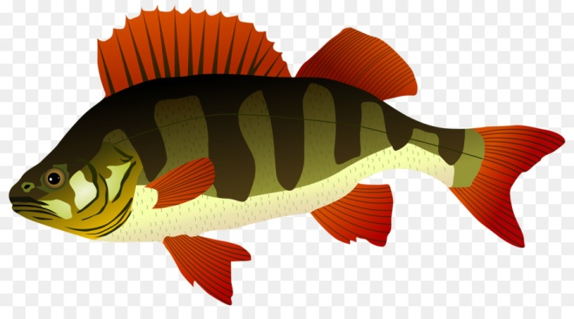
Окунь.
Закинул рыболов в речку удочку. Вдруг поплавок на воде запрыгал и утонул. Дёрнул рыбак удочку и вытащил окуня. Окунь рыба красивая. Плавники у него красные, а спина тёмно-зелёная. На боках тёмные полосы. Окунь любит на мелких рыбок охотиться. Никакой рыбёшке спуску не даёт!

Slide 7
Домашнее задание
№ 153

